Slide 1
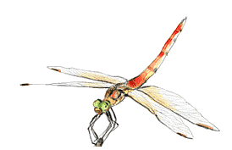
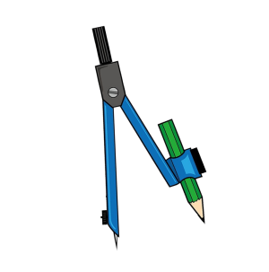
d
M
a
a
b
M nằm ngoài ĐT a
Khái niệm
2 đường thẳng
không có
điểm chung
A
Tiên đề Ơ-Clit
1
4
3
Chỉ có 1 đthẳng
qua M // a
1
2
B
Hai đường thẳng song song
Tiên đề Ơ-Clit về đường
thẳng song song
Cặp góc sole trong
Bằng nhau
Cặp góc đồng vị
Dấu hiệu
Tính chất
khi a//b
Cặp góc trong cùng phía
Cách vẽ
Bù nhau

Slide 2
1. Khái niệm đã học trong lớp 6
Mối quan hệ giữa hai đường thẳng
a
a
a
b
b
b
Trùng nhau
vô số điểm chung
Cắt nhau
một điểm chung
Song song
không điểm chung
Dấu hiệu nhận biết 2 đường thẳng song song
a
Lưu ý: đường thẳng
là khái niệm vô hạn
Không điểm chung
Một điểm chung
b

Slide 3
c
2. Dấu hiệu nhận biết hai đường thẳng song song.
A
a
2
1
Một đường thẳng cắt 2 đường thẳng nếu
chúng tạo ra một trong các cặp góc sau đây:
3
4
 Cặp góc so le trong bằng nhau
b
2
1
3
4
B
 Cặp góc đồng vị bằng nhau
 Cặp góc trong cùng phía bù nhau
Thì hai đường thẳng đó song song
. Kí hiệu: a // b

Slide 4
c
Sử dụng dấu hiệu để chứng minh
hai đường thẳng song song.
A
a
2
1
 Dấu hiệu 1.
3
4
b
2
1
3
4
B
Suy ra: a // b
Suy ra: a // b
 Dấu hiệu 2
 Dấu hiệu 3
đồng vị
trong cùng phía
Suy ra: a // b
Suy ra: a // b
Tương tự với:
Tương tự với:

Slide 5
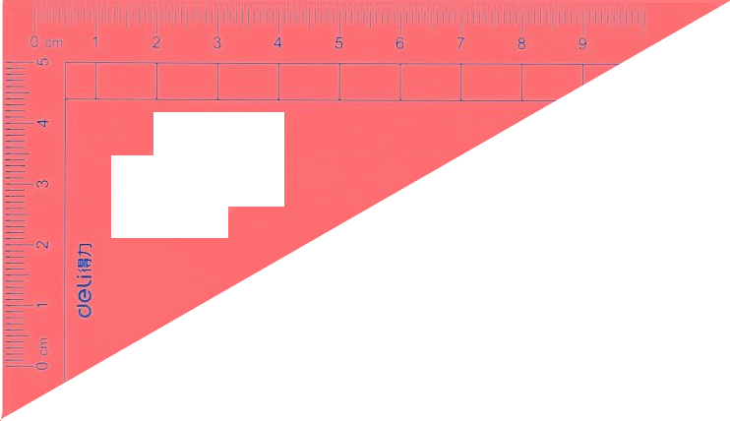
3. Cách vẽ
Cho M ngoài đường thẳng a, vẽ đường thẳng qua M và song song với a
M
b
a
a // b (vì có cặp góc so le trong bằng nhau)

Slide 6
3. Cách vẽ
Cho M ngoài đường thẳng a, vẽ đường thẳng qua M và song song với a
M
b
a
a // b (vì có cặp góc đồng vị bằng nhau)

Slide 7
3. Cách vẽ
Cho A và B, vẽ đường thẳng a qua A và b qua B sao cho a // b
B
b
a
A
a // b (vì có cặp góc so le trong bằng nhau)

Slide 8
Các cách vẽ khác không yêu cầu cụ thể
Sử dụng đường kẻ trong vở
Sử dụng 2 cạnh thước thẳng
b
b
a
a

Slide 9
4. Tính chất.
c
A
Nếu 1 đường thẳng cắt 2 đường thẳng song song thì
a
2
1
 Hai góc so le trong bằng nhau
3
4
 Hai góc đồng vị bằng nhau
b
2
1
 Hai góc trong cùng phía bù nhau
3
4
B
a // b
(góc sole trong)
(góc đồng vị)
(góc trong cùng phía)

Slide 10
Áp dụng:
Cho hình vẽ bên, biết a // b và
a. Tính
b. So sánh và
c. Tính
c
A
a
2
1
3
4
b
2
1
Giải
3
4
B
a. Vì a // b nên
(hai góc đồng vị)
c. Ta có:
(hai góc kề bù)
b. Vì a // b nên
(hai góc so le trong)

Slide 11
p
d
M
c
b
a
Qua một điểm nằm ngoài
đường thẳng ta có thể vẽ được
bao nhiêu đường thẳng song song
với đường thẳng cho trước

Slide 12
p
Tieân Ñeà Ô - Clit (Euclid)
d
M
c
b
a
Qua một điểm nằm ngoài
đường thẳng ta có thể vẽ được
chỉ một đường thẳng song song
với đường thẳng cho trước

Slide 13
d
M
a
a
b
M nằm ngoài ĐT a
Khái niệm
2 đường thẳng
không có
điểm chung
A
Tiên đề Ơ-Clit
1
4
3
Chỉ có 1 đthẳng
qua M // a
1
2
B
Hai đường thẳng song song
Tiên đề Ơ-Clit về đường
thẳng song song
Cặp góc sole trong
Bằng nhau
Cặp góc đồng vị
Dấu hiệu
Tính chất
khi a//b
Cặp góc trong cùng phía
Cách vẽ
Bù nhau

